Slide 1

第1章 Ajax简介以及使用的场合
如今互联网已经深入了每个人的生活，互联网从最初基于文本仅仅用于学术研究的Web应用，到现在成为了信息与商业中心。互联网仅仅发展了20年，在这20年间无数新技术粉墨登场，但是与桌面程序还是有着天壤之别。Ajax适时出现得以填平了与桌面程序之间的鸿沟，本书将就Ajax技术细节进行讲解。本章就Web发展做简要回顾并对Ajax技术进行简要描述。

Slide 2
1.1 Web发展简史
在本节中，首先请读者看一个最简单的HelloWorld程序，然后回顾一下Web发展历史。通过本节，开始读者的Ajax之旅。

Slide 3
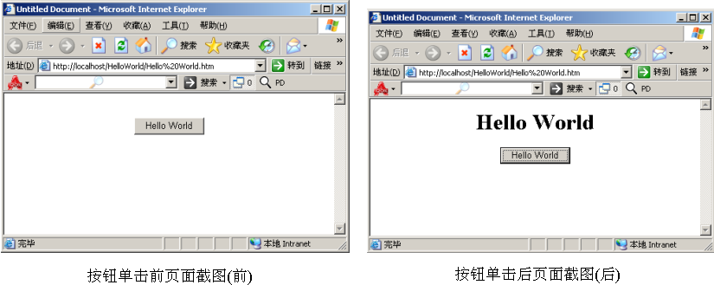
1.1.1 使用Ajax的HelloWorld程序
神奇的Ajax在此由笔者为大家揭开它神秘的面纱，
后台的XML文档代码：
<?xml version="1.0" encoding="utf-8" ?>
<HelloWorld>
<data>
Hello World
</data>
</HelloWorld>

Slide 4
1.1.2 Web发展简史
前面通过HelloWorld程序，读者一定都实现了无刷新的页面、异步请求后台XML数据。这一切都离不开前人对Web技术孜孜不倦的追求。
现在时代一切信息的传播都在依靠网络。互联网技术渗透到人类生活的各个方面，它的发展日新月异。但是依旧不能忘却那些先驱者，那段记忆造就了人类社会的腾飞，正视和了解这段历史，可以更好的设计与实现前人的技术。
众所周知，人类所有的高新技术总是首先进行军事应用，一切新技术都是为了更好的屠杀同类，互联网也不例外。网络雏形实现在上世纪50年代末-60年代初，美军为了建立一种新的通信机制，而诞生了人类历史上第一个网络。当时美军的想法仅仅是为了建立一种在其本土受到侵略时通信备用方案，谁曾想它会对人类生活有如此巨大的影响。

Slide 5
1.2 Web应用发展历程
在网络化的最初阶段，一切的Web页面都是静态的。用户请求、服务器回应资源等等都是静止状态。那个时代网站页面仅仅是电子形式的文本，由服务器生成，发布至各处。在浏览器发展的最初阶段，Web页面的静态性不是问题，当时没有人认识到Web页面的商业价值，当时的Web页面主要是研究人员用于发布论文。这个阶段时间很短，随着Web的商业化应用，大量的个人计算机加入网络，人们希望能够从互联网上得到更多、更新的信息。
为了让Web应用更加动态，人们使用了公共网关接口CGI脚本。编写CGI脚本可以使用很多的语言，从Perl到Visual Basic都可以。但是CGI有它与生俱来的缺点，如果采用CGI，将允许别人在自己的计算机上运行程序，如果某个用户具有恶意企图，那么就存在无限的安全隐患。尽管这是一个巨大的安全缺陷，但直到如今CGI仍然在使用。人们一直想要改善CGI，但都没有合适的方法，直到applet的出现。

Slide 6
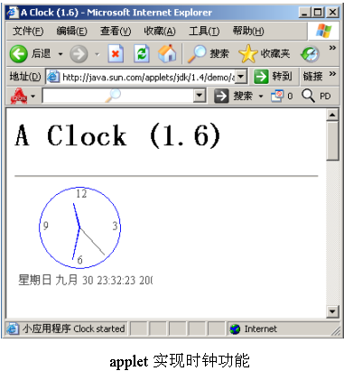
1.2.1 applet –人类实现胖客户的一种尝试
胖客户与瘦客户是现在典型两种客户端实现方式：
胖客户：承担一部分计算工作分担服务器计算压力，合理化利用客户端资源的客户端。典型实现如桌面应用程序的客户端。
瘦客户：完全依赖服务器计算仅仅显示服务器数据的客户端。典型实现如Web应用中浏览器端。众所周知浏览器端只是负责显示逻辑控制，客户端计算完全闲置，所有页面均由服务器生成。
1995年，SUN公司为了开发机顶盒程序，发明了一种新编程语言—Java。Java提供了一种全新实现动态Web页面方式即applet。applet运行在客户端，利用客户端运算能力减轻服务器压力。

Slide 7
1.2.2 JavaScript && CSS –浏览器的双生子
在上世纪90年代中期，Netscape遵循ECMAScript标准创建了一种脚本语言即JavaScript。不久以后，Microsoft也推出了一种脚本语言即VBscript。JavaScript是一种弱类型的语言，缺少专门的开发工具，而且没有调试器和专门的报错机制。当时的JavaScript仅仅是为了帮助开发者动态地修改前台的标记。在JavaScript开始发展的几年里，它的发展相当坎坷。由于没有统一的标准，各浏览器上解释器不统一，造成了JavaScript在各浏览器的表现不尽相同。还出现了不同的安全漏洞，因此JavaScript经常被客户端禁用。
万维网协会（W3C）介入完成了DOM标准化，欧洲计算机制造商协会（ECMA）批准JavaScript作为ECMAScript规约。根据这些标准编写的页面与脚本，在任何遵循以上原则的浏览器，都应该具有相同外观和表现。

Slide 8
1.2.3 DHTML –动态Web的基础
DHTML并不是一门新的语言，仅仅是HTML、CSS与前台脚本的有机集成。DHTML建立在原有技术的基础上，可分为3个方面：
HTML：页面中的各种页面元素对象是被动态操纵的内容。
CSS：CSS属性获得动态格式效果。
客户端脚本（例如JavaScript），实际操纵Web页上的HTML和CSS。

Slide 9
1.2.4 常见的服务器端技术
服务器端强大功能能够更好丰富客户体验，全方位实现Web动态性。
在Java问世一年后，Sun开发了Java方向重要技术即servlet。servlet提供了对Java API完全访问，以及完备程序库处理HTTP。虽然servlet在处理业务逻辑等方面较为强大，但是在页面设计上有缺憾，JSP出现弥补了缺憾。由JSP控制显示逻辑、servlet控制业务逻辑构成了基本Java的Web应用。
Microsoft从来也没有停下在Web技术上发展的脚步，从ASP到ASP.NET发展日渐辉煌。本书主要使用ASP.NET技术进行实例演示。ASP.NET具有完全面向对象、页面显示与服务器端代码完全分离完整类库、快速开发、跨语言等优点，是现在蓬勃发展的一项服务器端技术。ASP.NET可以适应任何浏览器、任何支持CLR（Common Language Runtime公共语言运行时，.NET技术基石）的语言。ASP.NET属于.NET技术中最重要的部分。

Slide 10
1.3 Ajax相关技术
Ajax技术随着Google Maps的出现，掀起新一场Web革命。客户端技术与服务器端技术有机结合，充分使用了服务器端强大功能和客户端在界面控制方面不可比拟的优势。Ajax技术本身并不是新技术，而是既有技术的组合。Ajax这个名称来自Asynchronism（异步）、JavaScript、And、XML这4个单词首字母组合，即异步JavaScript请求处理XML技术。
异步处理XML对象XMLHttpRequest，处理与服务器交互及服务器回传XMLDocument对象。XMLHttpRequest对象以Activex控件第一次出现在IE5.0中，从Mozilla 1.0开始，对XMLHttpRequst对象支持开始普及。XMLHttpRequest对象标准出现在W3C标准中：DOM Level 3 Load and Save Specification（DOM Level 3加载和保存规约）。随着Google Maps、Gmail等应用炙手可热，XMLHttpRequest已成为事实标准。

Slide 11
1.4 Ajax使用场合与基本设计
Ajax技术是客户端技术，异步服务器交互服务器回传数据不重绘页面，减轻了服务器端计算的压力。但是Ajax不能滥用，防止适得其反。
Ajax技术对浏览器依赖相当严重，当大量用户使用老旧浏览器时，不能大规模使用Ajax技术。针对目标用户使用跨浏览器技术，防止功能缺失。在大通信量情况下，Ajax技术不能过度使用，数千行JavaScript脚本会让客户感觉速度很慢，所以Ajax应用力求简单、“傻瓜化”，减少繁复应用。这需要开发人员在设计时考虑更多。
基本设计考虑从两方面开展。
安全：在建造XMLHttpRequest对象必须包含URL，浏览器可以查看源代码，恶意用户可能修改Web页面，带来安全风险。谨慎使用Ajax，在后续章节中会继续探讨安全使用Ajax。
简单：完全从客户角度考虑问题，Ajax应用力求简单，傻瓜化。

Slide 12
1.5 小结
在本章中，概略性描述了Ajax技术的方方面面，并回顾了Web技术的发展历史。希望通过本章，让读者对Ajax技术有一个感性的认识，以及理解Ajax与服务器通信原理。任何对Ajax应用都建立在浏览器的基础上，在下一章中，将学习BOM对象组以及浏览器中的JavaScript。通过下一章的学习，读者可以掌握基本的跨浏览器JavaScript脚本开发。

